Slide 1
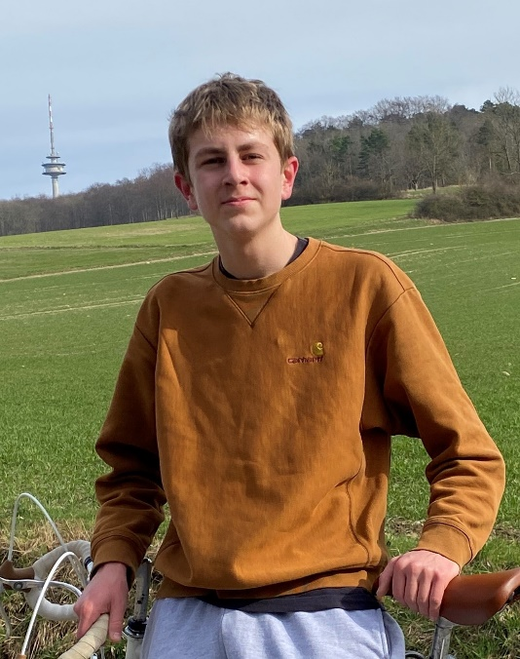
Ich engagiere mich bzw. habe mich engagiert für:
Sport (Basketball)
Ein besseres Leben von Jugendlichen
Umwelt-/Klimaschutz
..in dieser Form:
Jugendparlament
Jugendforum
Basketballtrainer
Das gibt es noch über mich zu sagen:
Basketball Spieler/Trainer
Warum sollte ich gewählt werden?
Ich setzte mich für ein besseres Leben der Göttinger Jugendlichen ein
Dafür möchte ich mich im Jugendparlament einsetzen:
Sport
Kostenlose Bustickets in der Oberstufe
gutes Leben von Jugendlichen
Bela Bachler
Schüler
IGS Geismar
16 Jahre

Slide 2
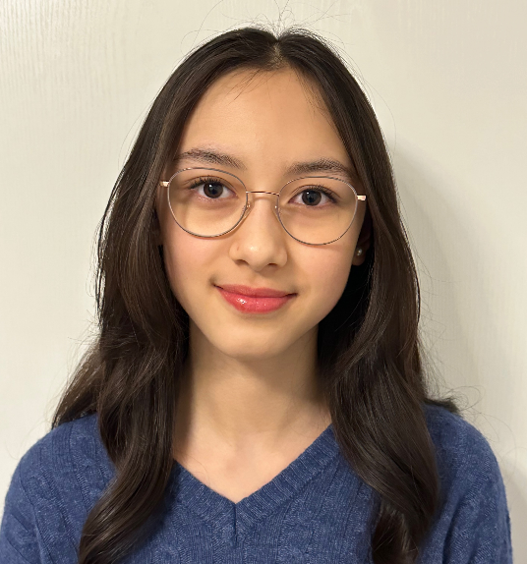
Das gibt es noch über mich zu sagen:
Ich interessiere mich für das Wohlbefinden meiner Mitmenschen und möchte etwas verändern. Ich habe leider noch nicht viel Erfahrung, aber bin offen für Neues.
Warum sollte ich gewählt werden?
Ich möchte mich für alle Jugendlichen aus Göttingen einsetzen und ihnen eine Stimme geben. Außerdem möchte ich neue Erfahrungen sammeln und freue mich darauf, neue Erfahrungen mit anderen Menschen und Politik zu machen. Ich finde es wichtig, dass auch Jugendliche mitentscheiden sollen, was in der Stadt passiert, und werde versuchen alle Ideen und Wünsche möglichst gut umzusetzen.
Dafür möchte ich mich im Jugendparlament einsetzen:
Ich möchte die Stadt attraktiver für alle Jugendlichen machen und ihre Ideen und Wünsche umsetzen. Außerdem möchte ich Göttingen zu einer klimaneutraleren und grüneren Stadt machen. Deshalb möchte ich mich auch für kostenlose ÖPNV-Tickets für Jugendliche einsetzen.
Benita Yuan Klischat
Schülerin
FKG Göttingen
14 Jahre

Slide 3
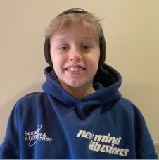
Ich engagiere mich bzw. habe mich engagiert für:
Als Vertreter in Disziplinarkonferenzen an der IGS Geismar für faire Entscheidungen
..in dieser Form:
Falls es zu einer Disziplinarkonferenz kommt, werde ich zusammen mit anderen Konferenzvertretern eingeladen, mit denen man in der Konferenz reflektiert (auch aus eigener Sicht) was passiert ist.
Das gibt es noch über mich zu sagen:
Ich finde technische Entwicklung spannend.
Ein harmonisches Miteinander ist mir wichtig.
Warum sollte ich gewählt werden?
Weil ich mich für die Rechte von Schüler:innen einsetze
Dafür möchte ich mich im Jugendparlament einsetzen:
Für die Interessen von Schüler:innen in Kultur, Bildung und Sozialem.
Kostenfreier ÖPNV für alle Klassenstufen sowie Verbesserung des Liniennetzes in umliegende Dörfer.
Bennet Raabe
Schüler
IGS-Geismar
12 Jahre

Slide 4
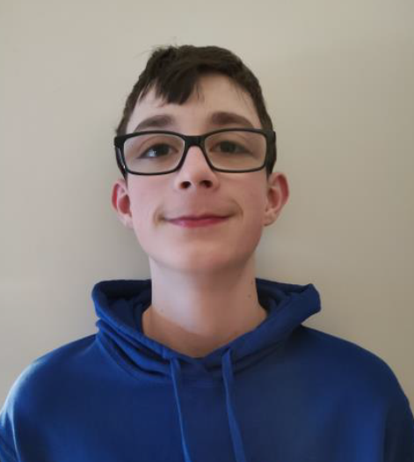
Ich engagiere mich bzw. habe mich engagiert für:
Ich engagiere mich viel bei der Feuerwehr.
Das gibt es noch über mich zu sagen:
Ich liebe es zu kochen, zu entspannen. Dabei komme ich immer auf neue Ideen. Ich bin froh in der Rolli-Basketball Schul-Mannschaft meiner Schule zu sein.
Warum sollte ich gewählt werden?
Weil ich Göttingen liebe und etwas in Göttingen verändern möchte, wie z. B. dass wir noch mehr Fahrradwege und Fahrradstellplätze bekommen.
Dafür möchte ich mich im Jugendparlament einsetzen:
Ich möchte, dass Göttingen fahrradfreundlicher wird. Es gibt so viele gute Möglichkeiten umweltfreundlich durch die Welt zu kommen und dafür ist es auch wichtig, dass die Leute aus der Oberstufe ein kostenloses Busfahrticket bekommen.
Claas Stegmann
Schüler
Heinrich-Böll-Schule
16 Jahre

Slide 5
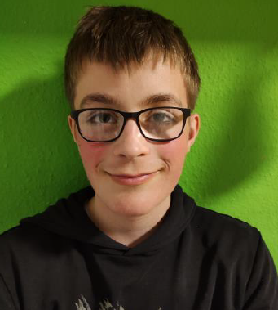
Ich engagiere mich bzw. habe mich engagiert für:
Ich engagiere mich ziemlich viel bei der Feuerwehr und sportlich, wie Tischtennis. In der Schule und in der SV engagiere ich mich auch viel.
Das gibt es noch über mich zu sagen:
Ich liebe es zu kochen, zu entspannen. Dabei komme ich immer auf neue Ideen. Ich bin froh darüber, bei mir in der Schule in der Rolli Basketball Schul-Mannschaft zu sein.
Warum sollte ich gewählt werden?
Weil ich Göttingen liebe und etwas in Göttingen verändern möchte, wie dass wir noch mehr Fahrradwege und Fahrradstellplätze kriegen. Ich laufe nicht vor Problemen weg sondern ich suche Probleme auf, damit ich auf sie zugehen und eine Lösung finden kann. Wir sollten nicht immer nur meckern. Wir sollten lieber konstruktive Ideen haben, wie wir es besser machen können und man sollte sich immer gemeinsam an einen Tisch setzen, um eine gute Lösung zu finden.
Dafür möchte ich mich im Jugendparlament einsetzen:
Ich möchte, dass Göttingen fahrradfreundlicher wird. Es gibt so viele gute Möglichkeiten umweltfreundlich durch die Welt zu kommen und dafür ist es auch wichtig, dass Schüler in der Oberstufe ein kostenloses Busfahrticket bekommen. Ich möchte, dass sich das Jugendparlament noch mehr in der Öffentlichkeit zeigt und informiert, was das Jugendparlament überhaupt macht. Zum anderen sollten wir Lösungen finden, um das Stadtbild umweltfreundlicher zu gestalten und es interessanter für die Jugend machen.
Daan Stegmann
Schüler
Heinrich-Böll-Schule
16 Jahre

Slide 6
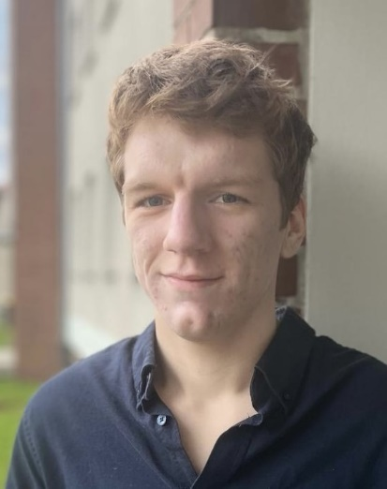
Ich engagiere mich bzw. habe mich engagiert für:
Für Jugendliche und Schüler*innen meiner Schule
..in dieser Form:
Ich vertrete nicht nur als Klassensprecher die Interessen von Schülern und Jugendlichen, sondern auch als Schülervertreter. Zusätzlich engagiere ich mich in der Steuergruppe und besuche die Rechtskunde AG.
Das gibt es noch über mich zu sagen:
In meiner Freizeit informiere ich mich viel, vor allem politisch und geschichtlich. Manchmal verwirkliche ich mich literarisch. Außerdem treibe ich regelmäßig Sport und lese sehr gerne.
Warum sollte ich gewählt werden?
Da das politische Engagement und Interesse groß ist. Zum Vorteil ist auch, dass ich überhaupt nicht scheu und schüchtern bin und Klartext reden kann.
Dafür möchte ich mich im Jugendparlament einsetzen:
Ich möchte mich auch außerhalb meiner Schule für das Wohlergehen und Interessen meiner heranwachsenden Mitmenschen einsetzen, etwas bewegen und wirklich was verändern können. Wir Jugendliche sind die Zukunft der Politik, drum lasst sie uns mitgestalten.
Devid Dik
Schüler
MPG Göttingen
16 JAHRE

Slide 7
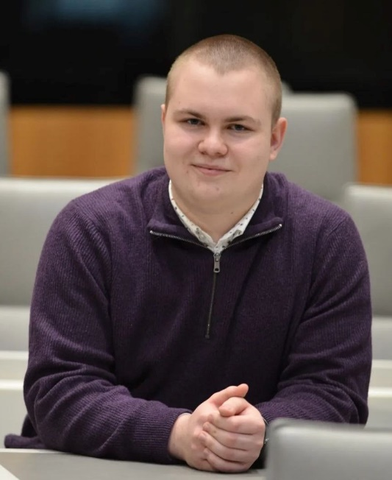
Ich engagiere mich bzw. habe mich engagiert für:
Eine Jugend in Göttingen die gehört, respektiert und beachtet wird.
Eine Jugend in Deutschland die in Entscheidungsprozesse einbezogen wird.
..in dieser Form:
Bin ich im JuPa, Delegierter in der Stadtjugendrings-VV, im Jugendhilfeausschuss leite ich einen Ausschuss in der Bundeskonferenz der Jugendbeteiligungsgremien und bin Landes und Bundes Jugendverbandlich engagiert.
Warum sollte ich gewählt werden?
Um die Projekte die ich in der letzten Legislatur angefangen habe (Jugendräume usw.) weiter voranbringen zu können, und in meinem bestehendes Netzwerk in der Kommunalpolitik die Belange der Jugend weiterzubringen.
Dafür möchte ich mich im Jugendparlament einsetzen:
Eine Jugend in Göttingen die gehört, respektiert und beachtet wird, und deren Belange einen hohen Stellenwert haben.
Eduard Hillgert
Schüler
BBS III Göttingen
17 Jahre

Slide 8
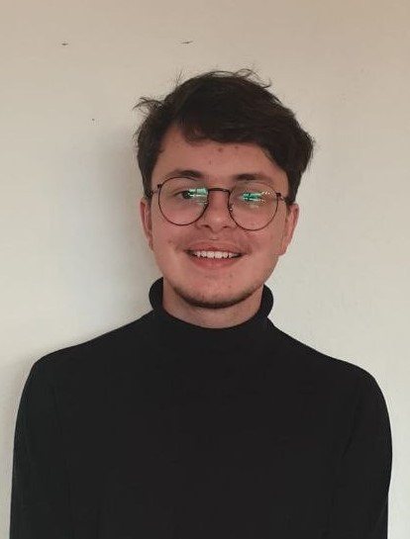
Ich engagiere mich bzw. habe mich engagiert für:
Ich engagiere mich bei den Jusos.
Das gibt es noch über mich zu sagen:
Ich habe immer eine klare Meinung und setze diese auch gerne durch, bin aber immer kompromissbereit.
Warum sollte ich gewählt werden?
Man sollte mich wählen, da ich mich für alle Menschen einsetzen möchte und für Inklusion bin.
Dafür möchte ich mich im Jugendparlament einsetzen:
für andere Menschen einsetzten
Inklusion
Elijah Weiß
Schüler
Heinrich-Böll-Schule
16 Jahre

Slide 9
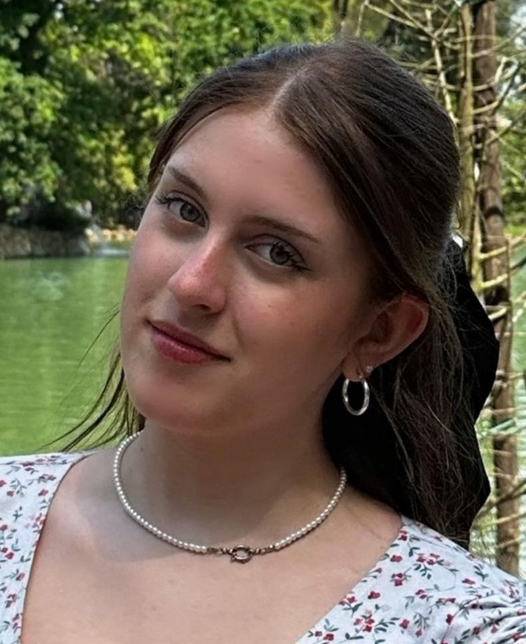
Ich engagiere mich bzw. habe mich engagiert für:
Ich bin an Umwelt- und Bildungspolitik interessiert und möchte mich für das soziale Miteinander engagieren.
..in dieser Form:
Im letzten Jahr habe ich mich besonders für das kostenlose Busticket in der Oberstufe engagiert und in unserer Jugendparlamentskampagne mitgearbeitet.
Das gibt es noch über mich zu sagen:
Ich liebe es, privat oder im gesellschaftswissenschaftlichen Unterricht zu debattieren, insbesondere über soziale Themen und Umweltschutz. Ich finde, wir sollten unsere Demokratie mehr wertschätzen und schützen. Sie lebt vom Mitmachen und wir sollten respektvoll miteinander diskutieren und die demokratischen Meinungen anderer akzeptieren.
Warum sollte ich gewählt werden?
Wenn ich mir etwas vorgenommen habe, tue ich alles, um es umzusetzen. Ich argumentiere auch gern.
Dafür möchte ich mich im Jugendparlament einsetzen:
Ich möchte auch in diesem Jahr wieder die Jugendpolitik der Stadt mitgestalten. Insbesondere will ich mich für mehr Bildungsgerechtigkeit und Umweltschutz engagieren. Mir ist es wichtig, dass Kinder und Jugendliche, die zuhause wenig Unterstützung beim Lernen erfahren, gefördert werden. Die umweltfreundliche Mobilität von Schülerinnen und Schülern soll durch kostenfreie Bustickets und sichere Fahrradstellplätze an Schulen verbessert werden.
Eva Massali
Schülerin
HG Göttingen
15 Jahre

Slide 10
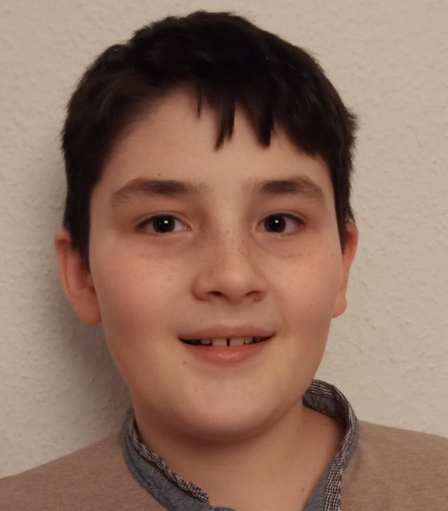
Ich engagiere mich bzw. habe mich engagiert für:
Zwei Jahre lang war ich Kinderbischof in der Kirchengemeinde Nikolausberg.
Ich bin jetzt auf der IGS Geismar Streitschlichter in meinem Jahrgang.
..in dieser Form:
Als Sprachrohr für die Kinder aus Nikolausberg habe ich mich für die Belange der Kinder in Nikolausberg gekümmert. Ich habe Kindergottesdienste mitgestaltet. Zusätzlich haben wir Spendenkampagnen für die Flüchtlinge aus der Ukraine organisiert.
Als Streitschlichter kläre ich Streits und Meinungsverschiedenheiten, ohne Einfluss eines Erwachsenen.
Das gibt es noch über mich zu sagen:
Ich spiele in meiner Freizeit Tischtennis und Fußball beim Nikolausberger SC. Ich bin aktives Mitglied der Jugendfeuerwehr Nikolausberg. Weitere Hobbies sind Kochen und Backen.
Warum sollte ich gewählt werden?
Ich möchte mich für die Rechte anderer Kinder und Jugendliche einsetzen. Gleichberechtigung aller finde ich wichtig. Besonders liegt mir das Thema Mobbing auf dem Herzen.
Dafür möchte ich mich im Jugendparlament einsetzen:
Ich möchte mich für alle Kinder und Jugendliche einsetzen, dass sie gleichberechtigt sind und nicht aufgrund ihrer Behinderung, Herkunft und anderer Meinungen benachteiligt werden.
Fabio Rodriguez
Schüler
IGS-Geismar
12 Jahre

Slide 11
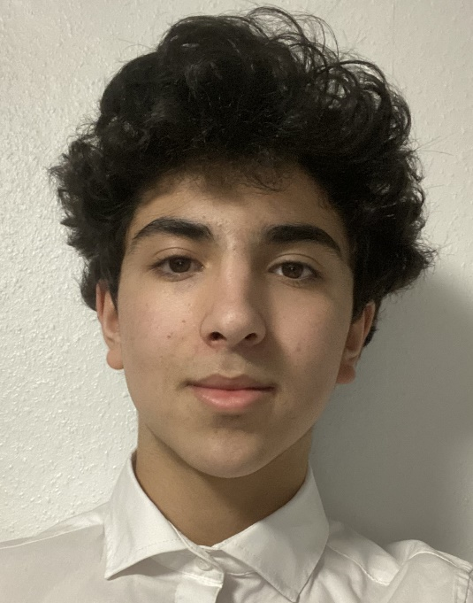
Ich engagiere mich bzw. habe mich engagiert für:
Politik, Geschichte, Sport
Das gibt es noch über mich zu sagen:
Sportlich
Interessiere mich für Politik und Geschichte
Warum sollte ich gewählt werden?
Weil ich mich gerne für die Interessen der Jugendlichen und ihre Anliegen einsetzen möchte und sie effektiv vertreten möchte.
Dafür möchte ich mich im Jugendparlament einsetzen:
Soziale Gerechtigkeit
Bildung
Umweltschutz
Hassan Hammoud
Schüler
GSG Göttingen
14 Jahre

Slide 12
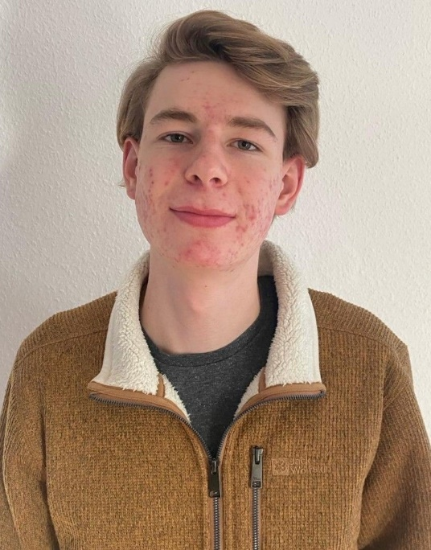
Ich engagiere mich bzw. habe mich engagiert für:
Eine starke Demokratie und gesellschaftlichen Zusammenhalt.
..in dieser Form:
In dem ich mich für das Göttinger Jugendparlament zur Wahl stelle, möchte ich die Demokratie bei uns vor Ort stärken.
Außerdem bin ich als Helfer im THW aktiv.
Das gibt es noch über mich zu sagen:
In meiner Freizeit mache ich gerne Sport wie Laufen, Klettern und Windsurfen. Dabei bin ich gerne draußen in der Natur unterwegs.
Ich interessiere mich für Naturwissenschaften und Technik und dafür, wie unser Alltag, unsere Mobilität und unsere Wirtschaft nachhaltiger werden kann. Die Transformation zu einer klimaneutralen Gesellschaft sollte für uns an oberster Stelle stehen.
Warum sollte ich gewählt werden?
Wichtig ist mir in erster Linie, das es auch bei der Wahl zum Jugendparlament eine gute Auswahl an Kandidierenden gibt. Denn ohne Menschen, die sich bereit erklären, in der Politik mitzuarbeiten, gibt es keine Demokratie.
Dafür möchte ich mich im Jugendparlament einsetzen:
Da ich in und um Göttingen viel mit dem Fahrrad unterwegs bin, möchte ich den Radverkehr in Göttingen weiter stärken. Zwar gibt es bereits viele gut ausgebaute Radwege, allerdings auch immer noch viele Problemstellen.
Helge Ostertag
Schüler
THG Göttingen
18 Jahre

Slide 13
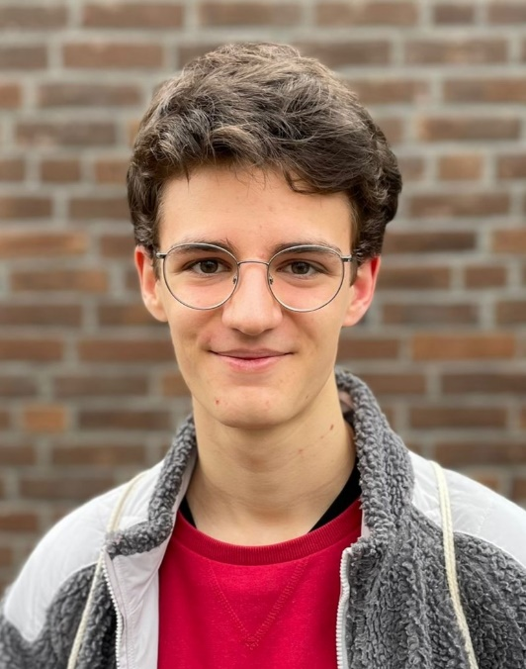
Ich engagiere mich bzw. habe mich engagiert für:
Ich sammle momentan Unterschriften für kostenlose Busfahrtickets in der Oberstufe und BBS, außerdem setze ich mich für einen stärkeren Umwelt- und Klimaschutz ein.
..in dieser Form:
Ich bin Gründungsmitglied des Vereins “Freie Fahrt Niedersachsen e. V.”, mit dem wir momentan die oben genannte Petition leiten. Ich war außerdem schon 2 Jahre im Jugendparlament (und dort auch Vertreter im Jugendhilfeausschuss), außerdem nehme ich oft an Demonstrationen teil.
Das gibt es noch über mich zu sagen:
Ich spiele in meiner Freizeit Handball und gehe oft bouldern, außerdem höre ich viel Musik.
Warum sollte ich gewählt werden?
Als ehemaliger Jugendparlamentarier würde ich mich freuen, meine gesammelten Erfahrungen erneut für die Interessen der Göttinger Jugend einsetzen zu dürfen. Ich habe immer ein offenes Ohr für die Wünsche anderer und vertrete diese gerne im Plenum.
Dafür möchte ich mich im Jugendparlament einsetzen:
Die Vertretung eurer Interessen steht selbstverständlich an erster Stelle. Dabei sind vor allem die Themen Mobilität und Klimaschutz große Baustellen, die auch mir persönlich am Herzen liegen. Dazu möchte ich mich dafür einsetzen, dass Göttingen mehr Treffpunkte für Jugendliche bekommt und dass das Jugendparlament selbst bekannter und präsenter wird.
Johannes Groothuis
Schüler
THG Göttingen
17 Jahre

Slide 14
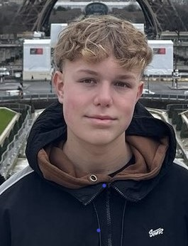
Ich engagiere mich bzw. habe mich engagiert für:
Meine Mitschülerinnen und Mitschüler
..in dieser Form:
Ich bin Tutor bei „Schüler helfen Schülern“ und war 2 Jahre lang als Klassensprecher aktiv.
Das gibt es noch über mich zu sagen:
In meiner Freizeit spiele ich Fußball und Volleyball im Verein und ich interessiere mich für Politik.
Warum sollte ich gewählt werden?
Ich möchte mich für die Jugendlichen in Göttingens einsetzten, eure Wünsche und Interessen vertreten und in meiner Stadt etwas bewegen.
Dafür möchte ich mich im Jugendparlament einsetzen:
mehr/bessere Freizeitangebote für Jugendliche
klimaneutrales Göttingen
sichere Fahrradabstellmöglichkeiten an Schulen
Jorin Lux
Schüler
FKG Göttingen
14 Jahre

Slide 15
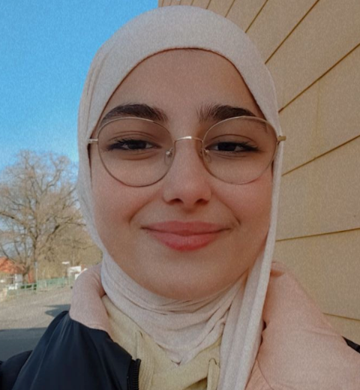
Ich engagiere mich bzw. habe mich engagiert für:
Ich setze mich leidenschaftlich für die Wahrung der Menschenrechte in verschiedenen Ländern ein.
Ich strebe danach, eine Stimme für diejenigen zu sein, die unterdrückt werden.
..in dieser Form:
Ich arbeite daran, Videos von ehemaligen Gefangenen im Konzentrationslager Saydnaya in Syrien in verschiedene Sprachen zu übersetzen und veröffentliche diese auf Instagram.
Ich informiere mich über Frauenverstümmlung und bemühe mich Aufklärungsarbeit zu leisten.
Ich drücke meine Botschaft durch Kunst aus, da ich glaube, das Kunst die kraftvollste Form der Kommunikation ist. Diese Kunstwerke werden dann veröffentlicht, um meine Botschaft zu teilen und andere zu erreichen.
Das gibt es noch über mich zu sagen:
Ich verfasse ein Buch über meine Erfahrungen im Krieg in Syrien mit dem Titel: „Überflutet mit Leid“ . Dieses Buch wird meine persönlichen Erlebnisse und Beobachtungen während dieser schwierigen Zeit reflektieren.
Warum sollte ich gewählt werden?
Ich glaube, dass ich gewählt werden sollte, weil ich mich leidenschaftlich aufgrund meiner umfangreichen Erfahrungen, die ich trotz meines jungen Alters im Krieg erlebt habe für die Menschenrechte einsetze, Diese Erfahrungen haben mich geprägt und motiviert, mich für eine gerechte und sichere Welt einzusetzen. Durch meine Stimme im Jugendparlament könnte ich dazu beitragen positive Veränderungen für Menschen zu bewirken.
Dafür möchte ich mich im Jugendparlament einsetzen:
Ich möchte mich für eine Reform des Schulsystem einsetzen, um sicherzustellen, dass alle Schülerinnen und Schülern gleiche Bildungschancen erhalten und ihre individuellen Bedürfnisse berücksichtigt werden.
Ich setze mich gegen Rassismus ein und strebe nach einer Gesellschaft in der Vielfalt geschätzt und gefeiert wird. Ich werde Maßnahmen unterstützen, die Diskriminierung in allen Bereichen bekämpft.
Ich möchte eine Stimme für alle Gefangenen in Syrien sein, indem ich mich für faire Gerichtsverfahren, bessere Haftbedingungen und den Schutz ihrer grundlegenden Menschenrechte einsetze
Ich engagiere mich aktiv im Kampf gegen Frauenverstümmelung und setze mich für Aufklärung, Prävention und Unterstützung von Betroffenen ein, um diese grausame Praxis zu beenden.
Ich werde meine Fähigkeiten in Kunst und Sprache nutzen, um Ungerechtigkeit anzuprangern, und ein Bewusstsein zu schaffen um positive Veränderungen in unserer Gesellschaft zu fördern. Kunst und Sprachen sind mächtige Werkzeuge, um Missverstände aufzuzeigen und Menschen zu mobilisieren.
Joudi
Haj Sattouf
Schülerin
Neue IGS
17 Jahre

Slide 16
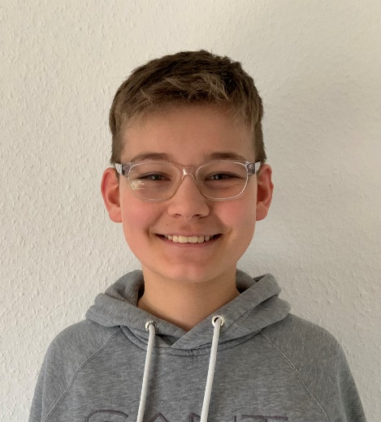
Ich engagiere mich bzw. habe mich engagiert für:
Es gibt viele Themen die mich bewegen, bisher habe ich mich noch nicht engagiert, würde aber gerne im Jugendparlament damit beginnen
Das gibt es noch über mich zu sagen:
Ich bin 12 Jahre alt, habe eine ältere Schwester und einen älteren Bruder. Ich gehe auf die IGS Geismar und in meiner Freizeit lerne ich Schlagzeug und Breakdance und greife auch mal gerne zum Controller ☺
Warum sollte ich gewählt werden?
Ich glaube, wir brauchen für vieles neue und mutige Ideen und ich wäre gerne ein Teil davon.
Dafür möchte ich mich im Jugendparlament einsetzen:
Besonders wichtig finde ich neben der Klimapolitik, dass besser für die Sicherheit von Kindern und Jugendlichen im Straßenverkehr gesorgt wird. Ein weiterer Punkt, der mir am Herzen liegt ist, dass die Schere zwischen arm und reich nicht weiter auseinander geht. Die Kinderarmut nimmt auch in Deutschland immer weiter zu.
Julian Seidel
Schüler
IGS-Geismar
12 Jahre

Slide 17
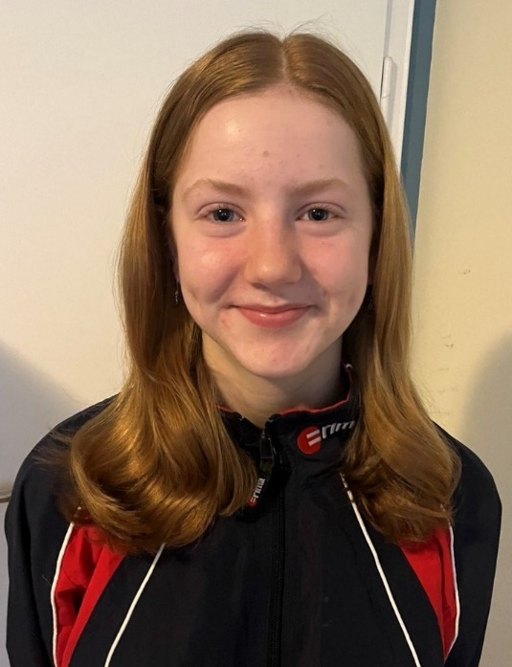
Ich engagiere mich bzw. habe mich engagiert für:
Ich war schon oft Klassensprecherin, um mehr Sachen an meiner Schule umsetzen zu können.
..in dieser Form:
Zum Beispiel: Die Mülleimer in der Schule oder das Wohlbefinden der Schülerinnen.
Das gibt es noch über mich zu sagen:
Ich bin außerdem sportlich sehr aktiv und bin auch Turn Übungsleiter.
Warum sollte ich gewählt werden?
Wenn ich mich einmal für etwas begeistert habe, dann bleibe ich dran. Ich möchte die Sicherheit in der Stadt verbessern, wie z.B. bei den Fahrradwegen.
Dafür möchte ich mich im Jugendparlament einsetzen:
Für bessere Fahrradwege, Grünstreifen in der Stadt und mehr oder bessere Mülleimer.
Julie Bachler
Schülerin
Montessorischule
13 Jahre

Slide 18
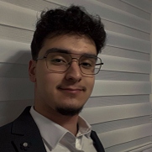
Ich engagiere mich bzw. habe mich engagiert für:
2021-2023 Schulsprecher
2017-2023 Klassensprecher
2023 - bis Heute im Jugendforum Hann. Münden engagiert
2022 - bis Heute in der Next Generation (SPD) Hann. Münden engagiert.
Das gibt es noch über mich zu sagen:
Ich mache eine Ausbildung als Verwaltungsfachangestellter in der Kommune Hann. Münden und ich bin zurzeit im ersten Lehrjahr. Ich engagiere mich aktiv in meiner Kommune, da mir das Wohl unserer Gemeinschaft am Herzen liegt. Durch unsere Tätigkeiten und Projekte vor Ort konnten wir als Team bereits positive Veränderung bewirken und das Zusammenleben in unserer Stadt verbessen.
Warum sollte ich gewählt werden?
Ich werde alles dafür tun, dass die Interessen unserer Jugendlichen durchgesetzt werden.
Stärken:
Erfahrung und Engagement für die Gemeinschaft. Innovative Ideen für Göttingen. Verlässlichkeit und Entschlossenheit. Teamplayer und Zuhörer
Dafür möchte ich mich im Jugendparlament einsetzen:
Als Kandidat setze ich mich leidenschaftlich für die Jugendlichen in Göttingen ein. Mein Ziel ist es, eine Umgebung zu schaffen, in der junge Menschen ihr volles Potenzial entfalten können. Dazu gehören die Förderung kreativer Projekte sowie die Schaffung von sicheren und inklusiven Räumen für die Jugend. Ich strebe danach, die Stimmen der Jugendlichen zu hören und ihre Anliegen in den politischen Entscheidungsprozess einzubeziehen, um eine lebendige und unterstützende Gemeinschaft für alle Generationen in Göttingen zu schaffen.
Kaan Yavuz
Azubi
BBS1 Arnoldi-Schule
17 Jahre

Slide 19
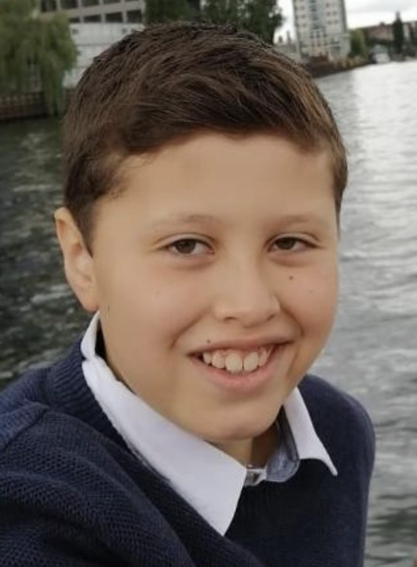
Ich engagiere mich bzw. habe mich engagiert für:
Für Projekte in der Schule zum Thema Nachhaltigkeit
..in dieser Form:
In Form von Flohmärkten, Wissensstände und Vorträge in der Schule
Das gibt es noch über mich zu sagen:
Ich liebe Natur und Fußball
Warum sollte ich gewählt werden?
Ich möchte ins Jugendparlament Göttingen, weil ich etwas für die Zukunft tun möchte.
Dafür möchte ich mich im Jugendparlament einsetzen:
Umweltschutz vorantreiben, die Jugend politisch mehr bilden, soziale Gerechtigkeit, Modernisierung von Schulen und für Sicherheit in der Stadt Göttingen sorgen
Kareem Ghareeb
Schüler
MPG Göttingen
13 Jahre

Slide 20
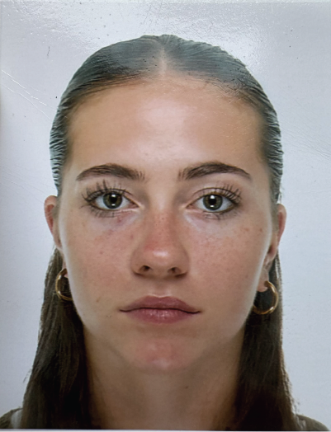
Ich engagiere mich bzw. habe mich engagiert für:
Eine nachhaltigere und bewusstere Lebensweise
..in dieser Form:
Gespräche und Recherche über aktuelle Umwelt und Ernährungsthemen.
Das gibt es noch über mich zu sagen:
Ich besuche die 12. Klasse am OHG. In meiner Freizeit beschäftige ich mich viel mit Musik, da ich Geige spiele im JSO Göttingen und Gesangsunterricht nehme. Um den Schulalltag auszugleichen gehe ich gerne joggen oder ins Fitnessstudio
Warum sollte ich gewählt werden?
Ich kandidiere für das Jugendparlament, da ich der Meinung bin, dass momentan noch viel zu wenig Wissen über ein nachhaltigeres und vor allem bewussteres Leben in meiner Generation verbreitet wird.
Dafür möchte ich mich im Jugendparlament einsetzen:
Ich möchte mich dafür einsetzen, dass mehr über eine nachhaltige und bewusste Lebensweise übermittelt wird und möglicherweise Projekte ins Leben rufen, die eine nachhaltige und bewusstere Lebensweise vereinfachen können
Lara Hinze
Schülerin
OHG Göttingen
18 Jahre

Slide 21
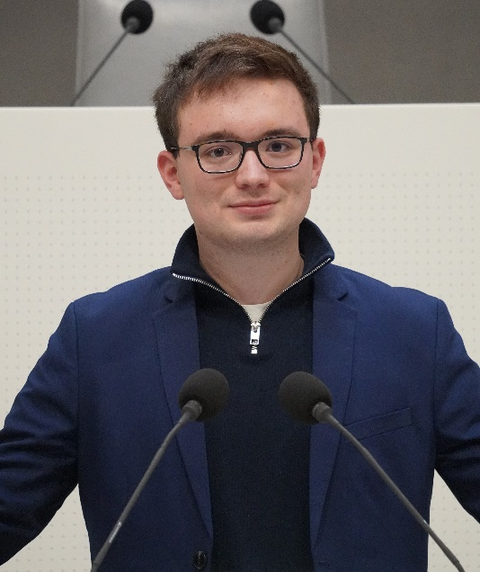
Ich engagiere mich bzw. habe mich engagiert für:
die Interessen meiner Generation in Göttingen, Niedersachsen und darüber hinaus. Mehr Beteiligungs- und Gestaltungsmöglichkeiten für junge Menschen auf allen Ebenen und eine pragmatische Politik mit Weitsicht und europäischen Lösungen für die Herausforderungen unserer Zeit.
..in dieser Form:
Ich bin seit 2020 Mitglied des Göttinger Jugendparlaments, vertrete das THG im KSR & SSR und seit 2023 die Interessen aller Göttinger Schülerinnen und Schüler als Kreisschülersprecher und Mitglied des Schulausschusses. Auf Landesebene engagiere ich mich bildungspolitisch in der Initiative Zukunftsbildung und bin Vorsitzender des Vereins Freie Fahrt Niedersachsen e.V. für kostenlose Bustickets in der Oberstufe und BBS.
Das gibt es noch über mich zu sagen:
In meiner Freizeit spiele ich Tennis, höre Musik und koche sehr gerne. Es ist meine Leidenschaft, zu diskutieren und gemeinsam Lösungskonzepte zu gestalten, von denen wir alle profitieren.
Warum sollte ich gewählt werden?
Ich möchte mich für ein Göttingen einsetzen, das sich auf den Weg in eine fortschrittliche Zukunft macht und dabei niemanden zurücklässt. Ein Göttingen, das uns Schülerinnen und Schülern optimale Lernbedingungen bietet und wieder seinem Ruf als „Stadt, die Wissen schafft“ gerecht wird. Ein Innovationszentrum im Herzen Europas, das mit einer konsequenten Nachhaltigkeitsstrategie Klimaneutralität und wirtschaftliche Stärke in Einklang bringt. Ein Göttingen, das die Lebensrealitäten junger Menschen anerkennt und uns noch mehr Möglichkeiten bietet, die Weiterentwicklung unserer Stadt aktiv mitzugestalten. Ein Göttingen, in dem wir alle auch in der Oberstufe und BBS kostenlos den Bus nutzen können. Dazu möchte ich meine Erfahrung aus dem Jugendparlament und weiteren Gremien nutzen, um unsere gemeinsamen Anliegen selbstbewusst gegenüber der Verwaltung zu vertreten. Ich habe zahlreiche neue Ideen würde mich sehr darüber freuen, wenn ich mich auch in den kommenden zwei Jahren für eure Interessen einsetzen könnte.
Dafür möchte ich mich im Jugendparlament einsetzen:
Meine wichtigsten Forderungen:
Kostenloses, digitales Busticket auch in der Oberstufe & BBS
Nachhaltigkeitsstrategie für Göttingen, u.a.:
O energetische Sanierung von Gebäuden (Wärmedämmung; Photovoltaik; Geothermie; etc.) - städtische Maßnahmen und Anreize für Privathaushalte
O Förderung des Mikroklimas durch Begrünung
O Ausbau des Radwegnetzes & Taktverdichtung der Linienbusse
zeitnahe Sanierung & Digitalisierung der Schulen
Förderung des Wissenschafts- und Innovationsstandortes Göttingen
Imagekampagne für Göttingen
Göttingen als Ort des Respekts, der Toleranz und des Miteinanders gemeinsam gestalten!
Schreibt mir gerne eine Nachricht mit euren Ideen für Göttingen: Instagram: @laurenz.goettingen
Laurenz Muigg
Schüler
THG Göttingen
18 Jahre

Slide 22
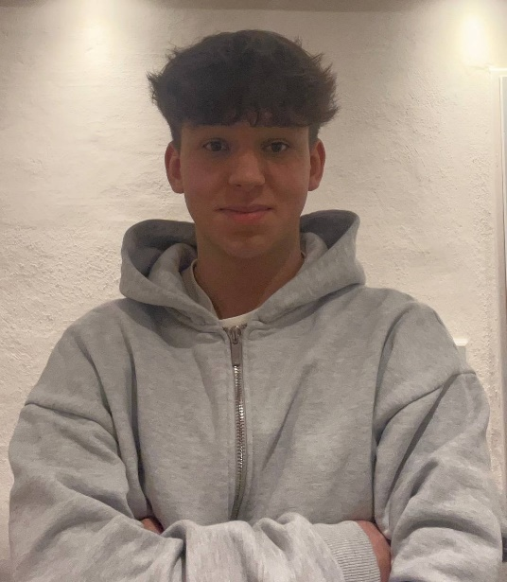
Ich engagiere mich bzw. habe mich engagiert für:
Im aktuellen Jugendparlament beschäftige ich mich vor allem mit dem Thema (Anti)-Diskriminierung und Rechtsextremismus, aber auch mit Themen wie Verkehrssicherheit, Ausbau des ÖPNVs oder Jugendgewinnung. Mit der Politik habe ich mich in den letzten Jahren immer wieder auseinandergesetzt.
..in dieser Form:
Ich bin aktuell Mitglied im Ausschuss für Personal, Gleichstellung und Inklusion, im Presseteam und Sprecher der AG Anti-Diskriminierung.
Außerhalb des Jugendparlaments bin ich aktives Mitglied der Grünen Jugend.
Warum sollte ich gewählt werden?
Weil ich meine Arbeit der letzten zwei Jahre gerne engagiert weiterführen möchte und dabei einen noch stärkeren Fokus auf die Arbeit in den Ausschüssen und unseren Einfluss in die Stadtpolitik legen werde. Der Kampf gegen Rechtsextremismus wird uns auch in nächster Zeit leider weiter beschäftigen und dafür braucht es eine klare Stimme – das kann ich erfüllen.
Dafür möchte ich mich im Jugendparlament einsetzen:
Ich werde mich dafür einsetzen, dass wir die Stadtpolitik aktiver als zuletzt mitgestalten. Dazu gehört, dass wir als Jugend öfter auch mal den Finger in die Wunde legen und die Politik mit unseren Forderungen konfrontieren. Konkret werde ich mich dafür einsetzen, dass die Verkehrssicherheit ihrem Namen gerecht wird und, dass wir Göttingen als vielfältige, junge und laute Stadt im Kampf gegen Rechtsextremismus erhalten.
Leon Strauß
Schüler
OHG Göttingen
17 Jahre

Slide 23
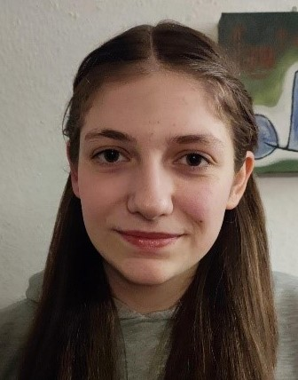
Ich engagiere mich bzw. habe mich engagiert für:
Ich interessiere mich seit klein auf für das Wohl meiner Mitmenschen und die Umwelt.
..in dieser Form:
Schon im Kindergarten habe ich mich um die Kleineren gekümmert, sie getröstet, aufgepasst dass sie sich fair verhalten und sie bespaßt. Ab der Grundschule war ich dann mehrfach Klassensprecherin. Zum einen habe ich mich als Klassensprecherin um die Probleme meiner Mitschüler*innen gekümmert, zum anderen habe ich zusammen mit anderen Klassensprecher*innen daran gearbeitet unser Schulumfeld zu verbessern. Im Moment bin ich auch Patin für eine 5. Klasse. Damit bin ich für diese Schüler*innen Ansprechpartnerin und erleichtere ihnen so den Einstieg in unsere Schule. Mein Engagement würde ich gerne mit dem Jugendparlament über die Schule hinaus erweitern.
Das gibt es noch über mich zu sagen:
Ich lebe in einer umweltbewussten, tierlieben Familie. Daher habe ich mich schon oft mit dem Thema Umweltschutz auseinandergesetzt.
Warum sollte ich gewählt werden?
Mit mir wählt ihr eine Person, die wirklich Lust hat sich für eure Belange einzusetzen und darin auch schon jahrelange Erfahrung hat. Ich habe ein Ohr für alle, bin tolerant und Gerechtigkeit ist für mich ganz wichtig. Ich habe als kleines Kind mehrere Jahre im Ausland gelebt und eine aus dem Ausland adoptierte Schwester. Damit haben ich Erfahrung mit vielen unterschiedlichen Menschen gemacht und kann damit gut die Meinung von vielen verschiedenen Menschen vertreten.
Dafür möchte ich mich im Jugendparlament einsetzen:
Während es für Kinder Spielplätze und für Erwachsene Cafés und Bars gibt, gibt es viel zu wenig Plätze, die attraktiv für Jugendliche sind und von denen wir nicht vertrieben werden. Das möchte ich ändern. Hierfür würde ich gerne mit einer Umfrage unter euch starten, um von euch direkt zu erfahren, wir IHR euch solche jugendfreundlichen Plätze vorstellt.
Zusätzlich möchte ich mich für eine gesündere und grünere Umwelt einsetzen. Dazu gehören zum Beispiel ein kostenloses ÖPNV Ticket und sichere Fahrradstellplätze.
Lia Engelhardt
Schülerin
FKG Göttingen
15 Jahre

Slide 24
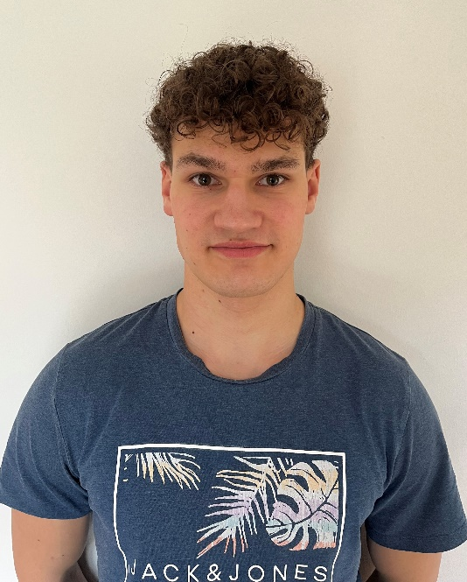
Ich engagiere mich bzw. habe mich engagiert für:
Ich setze mich aktiv für den Schutz von Tieren und der Umwelt ein. Besonders am Herzen liegt mir Klimaneutralität in sämtlichen Lebensbereichen, sei es bei der Ernährung oder der Nutzung von Verkehrsmitteln. Zusätzlich engagiere ich mich im Bereich Gesundheit und Soziales.
..in dieser Form:
Ich ernähre mich seit 5 Jahren vegetarisch und versuche aktiv Menschen in meinem Umfeld zu überzeugen, weniger Fleisch zu essen.
Ich bin Schulsanitäter.
Das gibt es noch über mich zu sagen:
In meiner Freizeit treibe ich gerne Sport (Tennis, Kraftsport, Joggen) und ich mag es, Zeit in der Natur zu verbringen.
Warum sollte ich gewählt werden?
Ich bin der Meinung, dass Jugendliche in der Politik nicht genug mitzureden haben. Deswegen nehme ich mir vor, die Interessen meiner Mitschüler*innen zu vertreten und umzusetzen. Sowohl im Bereich des Umweltschutzes als auch bei den Freizeit- und Ferienangeboten für Jugendliche sehe ich viel Raum für Verbesserung in Göttingen.
Dafür möchte ich mich im Jugendparlament einsetzen:
Klimaneutrale Stadt (autofreie Innenstadt)
Verbesserung des öffentlichen Nahverkehrs in den Vororten, vor allem im Nachtverkehr
Mehr Freizeit- und Sportangebote für Jugendliche (auch in den Ferien)
Mehr Kulturangebote für Jugendliche (gratis Kulturpass ab 16 Jahren, Musikveranstaltungen)
Lorenz Kramm
Schüler
THG Göttingen
16 Jahre

Slide 25
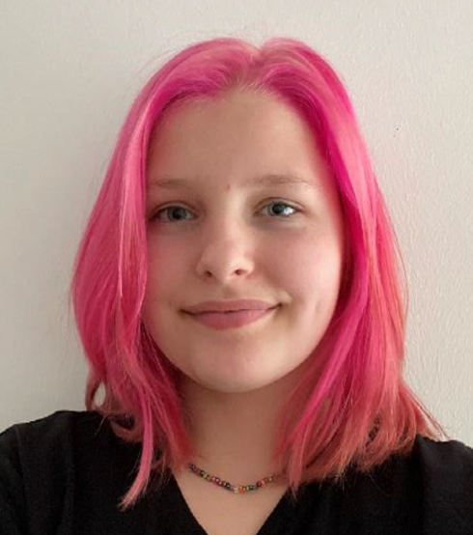
Ich engagiere mich bzw. habe mich engagiert für:
Die Rechte und die Mitbestimmung von Schüler*innen und gegen gruppenbezogene Menschenfeindlichkeit
..in dieser Form:
Schüler*innensprecherin, Klassensprecherin, freiwillige Mitarbeit im Jugendparlament, Mitarbeit im Bündnis gegen Rechts
Das gibt es noch über mich zu sagen:
Ich übernehme gerne Verantwortung, z.B. bei der Organisation von Projekten oder der Mitarbeit in Gremien und Arbeitsgruppen. Außerdem setze ich mich in meiner Freizeit gerne für z.B. Gleichberechtigung und Toleranz ein.
Warum sollte ich gewählt werden?
Um Jugendlichen in Göttingen eine Stimme zu geben, ihre Meinungen zu vertreten und gemeinsam mit anderen Parlamentarier*innen Projekte zu erarbeiten und durchzuführen.
Dafür möchte ich mich im Jugendparlament einsetzen:
Ich möchte mich für Gleichberechtigung und Toleranz einsetzen und gemeinsam Göttingen klimabewusster und neutraler gestalten.
Lotte van Roosmalen
Schülerin
HG Göttingen
14 Jahre

Slide 26
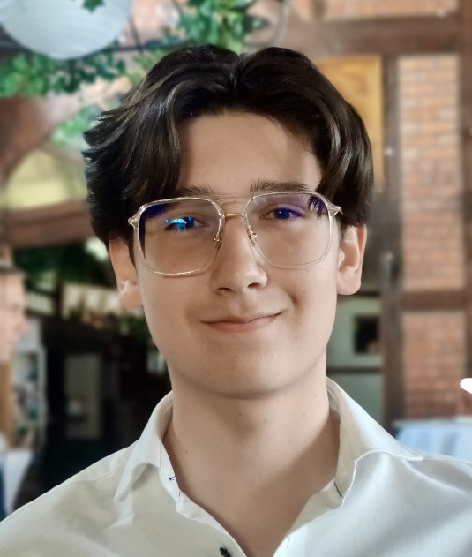
Ich engagiere mich bzw. habe mich engagiert für:
Schülerinnen & Schüler
..in dieser Form:
▪ Nachhilfelehrer
▪ Mediator
▪ Jugendparlamentarier
Warum sollte ich gewählt werden?
Ich war die letzten beiden Jahre bereits Mitglied im Jugendparlament. Sollte ich erneut gewählt werden, werde ich mich deshalb umso besser für Euch einsetzen können.
Dafür möchte ich mich im Jugendparlament einsetzen:
Ich werde weiterhin dafür kämpfen, dass alle Schülerinnen und Schüler kostenlos Bus fahren können.
Zudem muss der Ungerechtigkeit ein Ende bereitet werden, dass umliegende Dörfer – etwa Klein Lengden oder Diemarden – nicht an den Stadtbus angeschlossen sind.
Lukas Kramer
Schüler
MPG Göttingen
17 Jahre

Slide 27
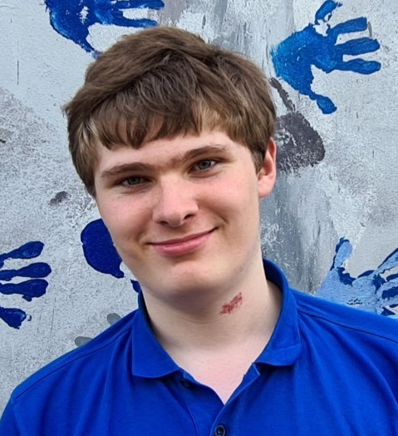
Ich engagiere mich bzw. habe mich engagiert für:
Die FKG Schulzeitung Kleingedrucktes
Die FKG-Schülerbücherei
Die DLRG Ortsgruppe Göttingen e.V.
Die Eisenbahnfreunde Göttingen e.V.
..in dieser Form:
Durch die Mitgliedschaft in der Schülerzeitung ist es mit möglich über spannende Themen zu berichten und die Schulgemeinschaft über diese zu informieren.
Als Mitglied der DLRG ist es mein Ziel meine Rettungsschwimmer Ausbildung abzuschließen, um später anderen in Notsituationen helfen zu können.
Die Mitgliedschaft bei den Eisenbahnfreunden bedeutet mir viel, da mir ein Austausch zwischen Alt und Jung wichtig ist und man gemeinsam viel voneinander lernen kann.
Warum sollte ich gewählt werden?
Ich möchte Verantwortung für mein Umfeld übernehmen und die Möglichkeit haben, mich für Themen, welche uns Jugendliche betreffen, aktiv einzubringen.
Dafür möchte ich mich im Jugendparlament einsetzen:
Digitalisierung an Göttinger Schulen
kostenloser ÖPNV für alle Schüler*innen und Auszubildenden
Schaffung einer für Jugendliche attraktivere Innenstadt
kostenlose, möglichst sichere Fahrradstellplätze an Schulen, Sportstätten und in der Stadt
bessere Anbindung der umliegenden Dörfer an die Stadt Göttingen
Ausbau regenerativer Energiequellen auf städtischen Gebäuden wie z.B. Schulen
Marlon Maue
Schüler
FKG Göttingen
15 Jahre

Slide 28
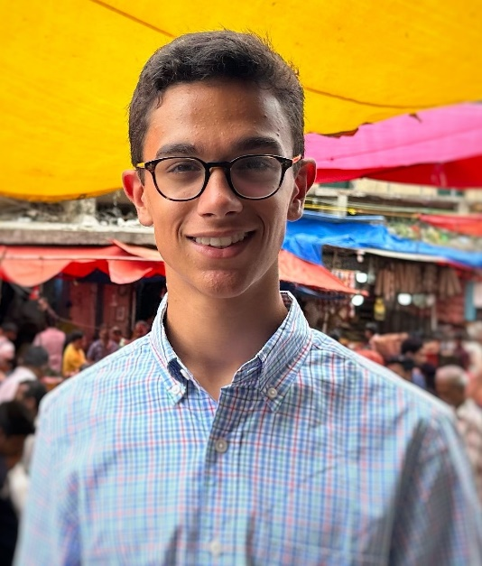
Ich engagiere mich bzw. habe mich engagiert für:
Die Interessen der Jugendlichen in Göttingen und Niedersachsen, vor allem für kostenlose Busfahrkarten ab der elften Klasse. Außerdem setze ich mich für die klimafreundliche Transformation unserer Stadt ein.
..in dieser Form:
Als Mitglied des Jugendparlaments engagiere ich mich nicht nur im JuPa, sondern auch als stellvertretender Sprecher im niedersächsischen Dachverband der Kinder- und Jugendbeteiligungsgremien (NDJ).
Mein Mandat im Jugendparlament hat es mir außerdem ermöglicht, Mitglied im Göttinger Klimabeirat zu werden, einem beratenden Gremium, das sich für die Einhaltung der Klimaziele einsetzt.
Darüber hinaus bin ich Mitgründer des Vereins Freie Fahrt Niedersachsen e.V. (Instagram: @freiefahrt.nds), der sich für eine klima- und mobilitätsgerechte Zukunft starkmacht, zum Beispiel durch unsere Petition, die sich an den niedersächsischen Landtag richtet. (http://www.openpetition.de/freiefahrtnds)
Das gibt es noch über mich zu sagen:
In meiner Freizeit spiele ich Tennis und Geige. Außerdem lese ich gerne und höre viel Musik.
Warum sollte ich gewählt werden?
Die Erfahrungen, die ich in meiner ereignisreichen ersten Amtszeit gesammelt habe, möchte ich gerne ein zweites Mal einsetzen. Ich freue mich sehr, wenn ihr mir eure Stimme gebt und ich die Arbeit der vergangenen Legislaturperiode fortführen und das JuPa produktiver, offener und vielfältiger gestalten darf.
Dafür möchte ich mich im Jugendparlament einsetzen:
Aus meiner Sicht sollte das JuPa die Beteiligung aller Jugendlichen in Göttingen ermöglichen. Darum setze mich für regelmäßige Foren an den weiterführenden Schulen ein, bei denen das JuPa über seine Arbeit informiert und Schülerinnen und Schüler thematische Impulse für die Arbeit des JuPas setzen können.
Außerdem ist mir der engere Austausch zwischen dem JuPa und den Fraktionen des Stadtrats wichtig. Mit den Ratsfraktionen sollen künftig noch mehr Anträge für digitalisierte Schulen, Klimaschutz und besseren Radverkehr und ÖPNV erarbeitet werden.
Im NDJ will ich neben der Vernetzung von niedersächsischen Jugendparlamenten die Erarbeitung von Unterrichtsmaterialien zu JuPas in Kooperation mit dem Kultusministerium vorantreiben, um die Rolle der JuPas in der niedersächsischen Jugendbeteiligung weiter zu verfestigen.
Die Beschaffung kostenloser Busfahrkarten für die Oberstufe und BBS bleibt mir eine Herzensangelegenheit. Auch in der kommenden Legislaturperiode will ich im Jugendparlament alle uns zur Verfügung stehenden Mittel zur Lösung dieses Problems nutzen und bis dahin vergünstigte Bustickets für Oberstufe und BBS aktiv unterstützen.
Massimo Visvanath-Roberts
Schüler
THG Göttingen
16 Jahre

Slide 29
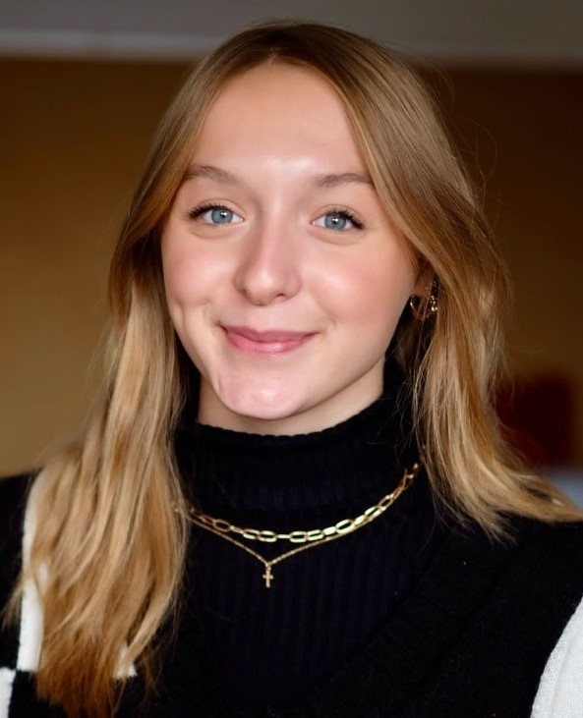
Ich engagiere mich bzw. habe mich engagiert für:
Ich war schon in der Grundschule immer gerne Klassensprecherin und habe mich für 'Schwächere' eingesetzt. An meiner jetzigen Schule und in unserer Kirchengemeinde bin ich ebenfalls aktiv.
..in dieser Form:
Ich bin in der Schülervertretung, bin Jahrgangssprecherin und im Schulvorstand. Ab Mai bin ich dann Schulsprecherin. Ich helfe bei der Kinder- und Jugendarbeit in unserer Kirchengemeinde, war bei Freizeiten als Teamer dabei.
Das gibt es noch über mich zu sagen:
ich möchte mitreden, mit entscheiden über die Interessen/ Belange von Jugendlichen in unserer Stadt. Wer zu Hause auf dem Sofa sitzt und sich über die Gesellschaft und die Politik aufregt, kann keine Veränderung erwarten. Sich zu engagieren heißt auch, die Komfortzone zu verlassen, aktiv zu werden, die Stimme zu erheben. Bei den Demos an denen ich teilgenommen habe, hat es sich sehr gut angefühlt, dass Viele zusammen etwas erreichen können.
Warum sollte ich gewählt werden?
Ich sollte gewählt werden, weil ich durchsetzungsfähig aber trotzdem gerecht bin. Ich fälle nicht gleich ein Urteil, sondern bin interessiert an unterschiedlichen Meinungen. Wenn es drauf ankommt, kann ich meine Meinung sagen und für Dinge einstehen.
Dafür möchte ich mich im Jugendparlament einsetzen:
Die Interessen und Belange von Jugendlichen müssen in die Überlegungen und Entscheidungen der Erwachsenen einbezogen werden. Wir müssen uns Gehör verschaffen, denn wir sind die Erwachsenen der Zukunft. Diese Zukunft und die Gegenwart möchte ich aktiv mitgestalten. Themen wie Integration und Chancengleichheit halte ich für sehr wichtig. Aber auch Treffpunkte für Jugendliche in Göttingen und die bessere Busanbindung im Landkreis sind meiner Meinung nach wichtige Themen.
Mathilda Märtens
Schülerin
GSG Göttingen
15 Jahre

Slide 30
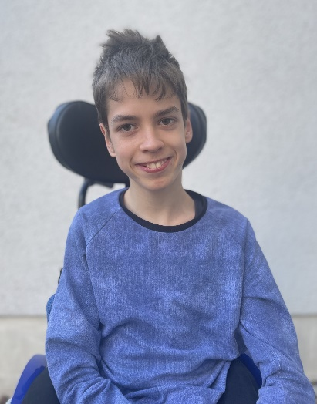
Ich engagiere mich bzw. habe mich engagiert für:
- eine bessere Computerausstattung unseres Computerraums an der Schule
- die Schüler*innen der Heinrich Böll Schule als stellvertretender Schulsprecher
..in dieser Form:
- Durchführung einer Iserv-Umfrage, Mails schreiben an verantwortliche Stellen
- Teilnahme an SV-Sitzungen an der Schule und an Treffen vom Stadtschülerrat
Das gibt es noch über mich zu sagen:
Ich bin Rollstuhlfahrer und engagiere mich bei den Barrierescouts vom SC Hainberg für mehr Barrierefreiheit in Göttingen
Warum sollte ich gewählt werden?
Das sollte jede wählende Person selbst wissen ;-)
Dafür möchte ich mich im Jugendparlament einsetzen:
Für mehr Klimaschutz, für bessere Ausstattung der öffentlichen sozialen Einrichtungen, kostenlose barrierearme Treff- und Aufenthaltsräume für Alle in der Innenstadt
Mattis Noe
Schüler
Heinrich-Böll-Schule
14 Jahre

Slide 31
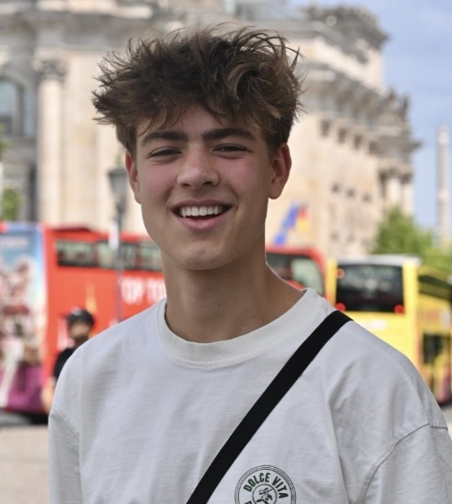
Ich engagiere mich bzw. habe mich engagiert für:
- meine Mitschüler
- die Jugend in Göttingen
- den Sport in Göttingen
..in dieser Form:
- bereits in den letzten beiden Jahren Mitglied des Jugendparlaments gewesen
- seit 2 Jahren Mitglied im Sportausschuss der Stadt Göttingen
- ausgebildeter Schul- und Einsatzsanitäter
Das gibt es noch über mich zu sagen:
Ich möchte mich hauptsächlich für den ÖPNV in Göttingen einsetzen. Mein Ziel ist es, dass Bustickets für die Oberstufe kostenlos werden. Den Ausbau von Radwegen und Fortschritte in Richtung Klimaneutralität möchte ich auch unterstützen.
Warum sollte ich gewählt werden?
In den letzten zwei Jahren hatte ich viel Spaß im Parlament. Ich will weiterhin mit Motivation an Projekten für Göttingen arbeiten.
Dafür möchte ich mich im Jugendparlament einsetzen:
Ich möchte coole Aktionen für Jugendliche in Göttingen organisieren und mich dafür einsetzen, dass Ideen umgesetzt werden.
Max Gosewinkel
Schüler
MPG Göttingen
17 Jahre

Slide 32
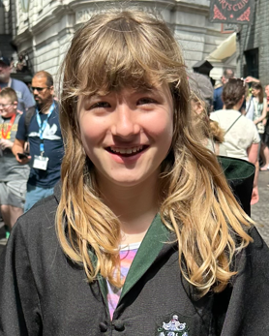
Ich engagiere mich bzw. habe mich engagiert für:
Ich bewerbe mich erstmalig für das Jugendparlament der Stadt Göttingen
Das gibt es noch über mich zu sagen:
Ich reite sehr gerne und treffe mich am liebsten draußen mit meinen Freunden.
Warum sollte ich gewählt werden?
Weil ich mich traue meine Meinung zu sagen, und ich mich für die Jugendlichen in Göttingen einsetzen möchte.
Dafür möchte ich mich im Jugendparlament einsetzen:
Die Stadt Göttingen für Schüler und Jugendliche interessanter machen, durch mehr Orte / Treffpunkte und Freizeitmöglichkeiten.
Maya Lach
Schülerin
IGS-Geismar
13 Jahre

Slide 33
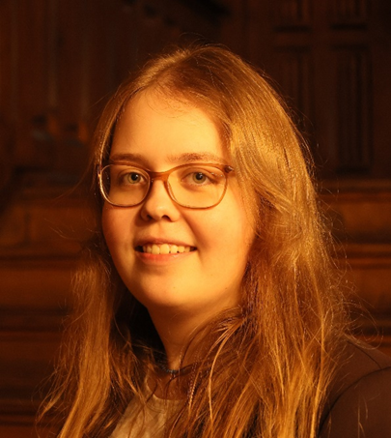
Ich engagiere mich bzw. habe mich engagiert für:
Die Jugendlichen der Stadt Göttingen
..in dieser Form:
In der letzten Legislaturperiode des Jugendparlamentes als Vertreterin im Bauausschuss und im Sanierungsbeirat für die nördliche Innenstadt.
Das gibt es noch über mich zu sagen:
In meiner Freizeit lese und backe ich gerne
Warum sollte ich gewählt werden?
Ich möchte meinen Beitrag leisten, die Welt positiv zu verändern und für diejenigen einstehen, die es selbst nicht können. Dafür halte ich den Austausch in einem Parlament für wichtig und hilfreich.
Dafür möchte ich mich im Jugendparlament einsetzen:
Gut sanierte Schulgebäude und Sportstätten
Integration von Jugendlichen
fairen Nachteilsausgleich für Schüler:innen mit Legasthenie
Unterstützung für Schüler:innen mit psychischen Krankheiten
Mia Witte
Schülerin
HG Göttingen
16 Jahre

Slide 34
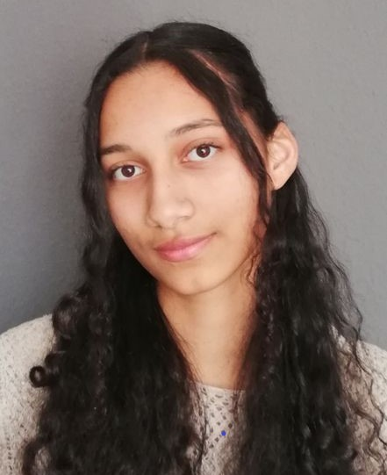
Ich engagiere mich bzw. habe mich engagiert für:
Die Umwelt in der wir leben und die wir für unser zukünftiges Leben auf dieser Welt schützen müssen.
..in dieser Form:
Schon in der Grundschule habe ich an AGs teilgenommen, die sich mit unserer Natur und dem Ökosystem auseinander gesetzt haben.
Das gibt es noch über mich zu sagen:
In meiner Freizeit beschäftige ich mich oft mit dem Klimawandel und dessen Folgen, gesellschaftlichen Problemen, aber auch mit künstlerischen Sachen.
Warum sollte ich gewählt werden?
Ich interessiere mich schon länger für Politik und die gesellschaftlichen Herausforderungen in der heutigen Zeit. Es ist meiner Meinung nach besonders wichtig, dass auch der junge Teil der Gesellschaft bei aktuellen Themen in der Ortschaft mit entscheiden kann. Das Jugendparlament ist eine sehr gute Möglichkeit Erfahrungen in diesem Bereich zu sammeln.
Dafür möchte ich mich im Jugendparlament einsetzen:
Ich möchte besonders für unseren Ort Initiative ergreifen, für ein tolerantes, umweltbewusstes und zukunftsfähiges Miteinander.
Naima Mariam Wolff
Schülerin
OHG-Göttingen
15 Jahre

Slide 35
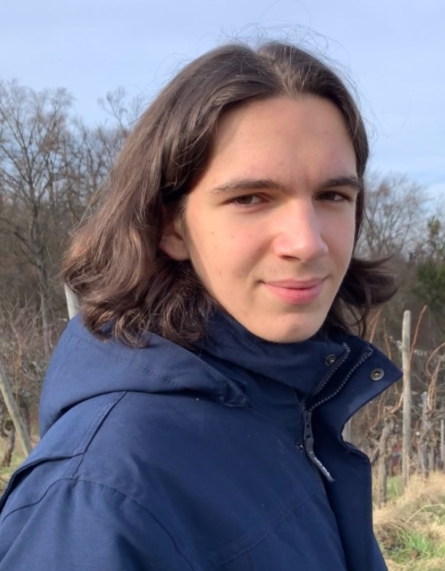
Ich engagiere mich bzw. habe mich engagiert für:
Umgang mit Menschen, generell, dass es anderen irgendwie besser geht
..in dieser Form:
Ich bin aktuell Pate einer 5. Klasse an meiner Schule und bin Teil des Schulsanitätsprogrammes an meiner Schule. Ansonsten versuche ich generell überall zu helfen, wo ich kann.
Das gibt es noch über mich zu sagen:
Ich helfe gerne Menschen, werde gerne herausgefordert, bin ein bisschen ein Naturfreak, lese gerne und kümmere mich so gut ich kann mit um die Umwelt.
Warum sollte ich gewählt werden?
Oft sehe ich irgendwelche Möglichkeiten, irgendetwas zu verbessern, aber niemand macht's (Bsp: warum ist Kaugummikauen im Unterricht blöd? -> Lehrer mal auf positive Nebeneffekte und Gründe hinweisen!). Wenn möglich möchte ich da helfen. Wenn irgendwer sich irgendwas wünscht hab ich immer ein offenes Ohr.
Dafür möchte ich mich im Jugendparlament einsetzen:
Ich möchte erstmal interschulische Aktionen zum Thema Umweltschutz/-erhalt wie eine Baumpflanzaktion veranstalten. Wenn möglich, möchte ich die Beziehungen zwischen Schulen verbessern und Anregungen für mehr gemeinsame Aktionen geben. Ansonsten möchte ich mal so herausfinden, was ihr wollt und so viel wie möglich umsetzen.
Nicolas König
Schüler
FKG Göttingen
14 Jahre

Slide 36
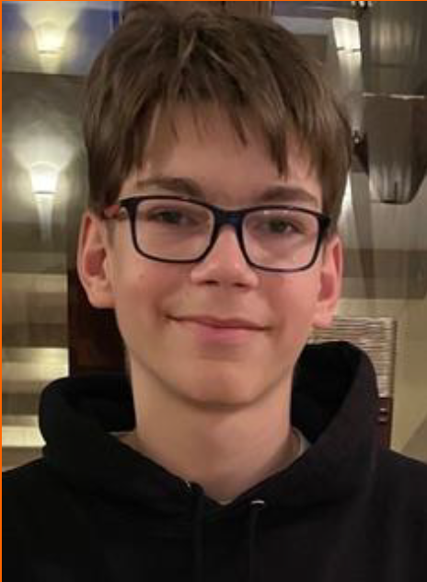
Ich engagiere mich bzw. habe mich engagiert für:
- meine Mitschülerinnen und Mitschüler
- internationale Freundschaften und Beziehungen
- Klimaschutz und gegen Rechtsextremismus
..in dieser Form:
- als Klassensprecher, Zeugniskonferenzvertreter und Mitglied der SV
- als Teilnehmer an internationalen Austauschen mit Polen und Frankreich sowie als Gastfamilie für ukrainische Schüler (Dudaryk-Chor Lwiw)
- durch regelmäßiges Rad- statt Autofahren
- durch Teilnahme an Demonstrationen
Das gibt es noch über mich zu sagen:
Ich spiele Fußball in der C-Jugend und Posaune in der BluesBrothersBand der IGS Geismar. Ich singe im Göttinger Knabenchor und lese gern.
Warum sollte ich gewählt werden?
Ich glaube, dass ich die Anliegen der Göttinger Jugendlichen gut verstehe und vertreten kann.
Dafür möchte ich mich im Jugendparlament einsetzen:
- dass die Jugend in Göttingen mehr gehört wird
- für den Ausbau des Radwegenetzes
- für weniger Autos in der Innenstadt
- für mehr Pflanzen in der Stadt
- für Demokratie und gegen Rechtsextremismus
Oskar Otto
Schüler
IGS-Geismar
14 Jahre

Slide 37
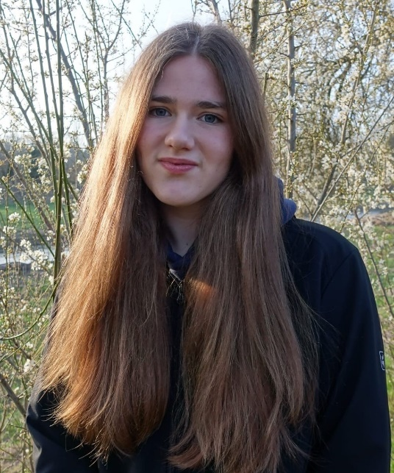
Ich engagiere mich bzw. habe mich engagiert für:
…meine Klasse und Schulgemeinschaft
..in dieser Form:
Klassensprecherin und Konferenzvertreterin
aktive Teilnahme an Schulveranstaltungen (Tag der offenen Tür…)
Das gibt es noch über mich zu sagen:
Ich spiele Fußball in einem Göttinger Verein, interessiere mich für Kunst, andere Sprachen und Kulturen.
Ich plane in Zukunft eine Juleica- Ausbildung zu machen, sobald ich alt genug dafür bin.
Dann möchte ich ehrenamtlich als Betreuerin bei Jugendfreizeiten teilnehmen.
Warum sollte ich gewählt werden?
Ich setze mich gerne für andere ein, vor allem mit Themen, die bisher nur wenig Aufmerksamkeit erhalten haben. Dafür bin ich fähig meine Meinung zu äußern und in Diskussionen überzeugend zu argumentieren.
Ich bin kreativ und habe häufig gute Ideen zur Problembewältigung.
Dafür möchte ich mich im Jugendparlament einsetzen:
mentale Gesundheit von Schülern (unter anderem Mobbingprävention)
bessere Integration von Kindern und Jugendlichen mit Migrationshintergrund
Paula Sophie Ohlemacher
Schülerin
FKG Göttingen
13 Jahre

Slide 38
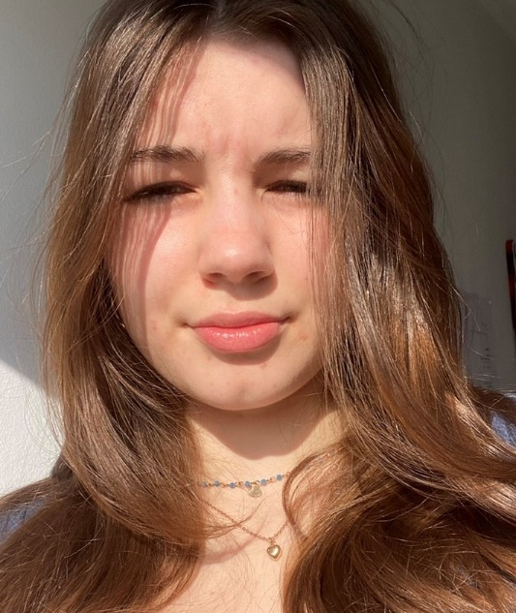
Ich engagiere mich bzw. habe mich engagiert für:
Die jüngeren Schülerinnen und Schüler, die Hilfe beim lernen
brauchen sowie bei der politischen Weiterentwicklung der Schüler.
..in dieser Form:
Ich bin Tutorin bei „Schüler helfen Schüler“, einem Programm bei dem ältere
Schüler jüngeren Schülern Nachhilfe geben. Außerdem habe ich dieses Jahr
bei Jugend debattiert teilgenommen.
Das gibt es noch über mich zu sagen:
Ich spiele Fußball im Verein und mache gern Sport.
Warum sollte ich gewählt werden?
Ich werde mich aktiv für die Schülerinnen und Schüler in Göttingen
einsetzen und nach ihrem Interesse Projekte durchsetzen.
Dafür möchte ich mich im Jugendparlament einsetzen:
Umweltaktionen wie das Pflanzen von Bäumen, wie aus den letzten Jahren fortsetzen
• mehr Angebote für Freizeitaktivitäten organisieren, vor allem für Schülerinnen und Schüler dessen Eltern weniger Einkommen haben
• die Schulen attraktiver und gemütlicher gestalten, um eine bessere Lernatmosphäre zu fördern
Paula Röbl
Schülerin
FKG Göttingen
14 Jahre

Slide 39
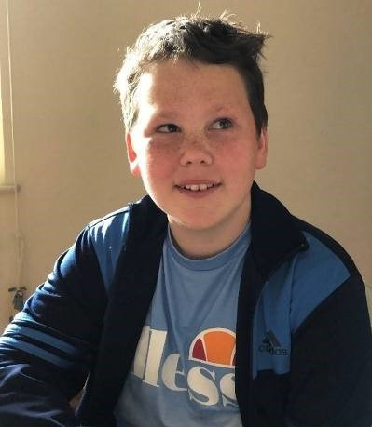
Ich engagiere mich bzw. habe mich engagiert für:
Bündnis gegen Rechts
Podiumsdiskussion organisiert zur Landtagswahl
Vorstellung JuPa im Jahrgang 8
Tierschutz - Wahlhelfer bei Europawahl
..in dieser Form:
bin seit 16 Mitglied einer Partei und seit 2022 im JuPa
Das gibt es noch über mich zu sagen:
Ich interessiere mich für viele gesellschaftliche Themen wie Umwelt- und Tierschutz, Menschenrechte, die Situation in anderen ländern
Warum sollte ich gewählt werden?
Um Göttingen für die jungen Leute besser zu machen
Dafür möchte ich mich im Jugendparlament einsetzen:
Bessere Radwege
Treffpunkte für Jugendliche
Musikfestival in Göttingen (Nachfolger vom Soundcheck)
Neue Basketballhalle für die BG Göttingen
Philipp Kirchhoff
Schüler
HG Göttingen
16 Jahre

Slide 40
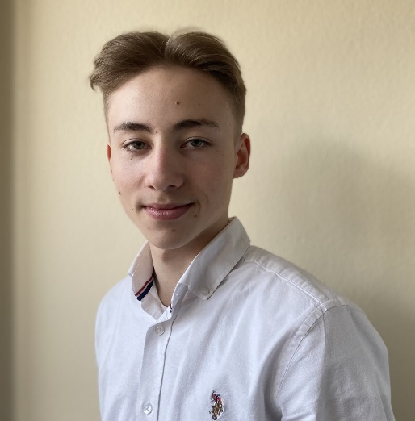
Ich engagiere mich bzw. habe mich engagiert für:
Ich habe bislang keine spezifischen Projekte durchgeführt, ich bin dennoch entschlossen, im Jugendparlament einen positiven Beitrag zu leisten und mich für die Anliegen der Jugend einzusetzen.
Das gibt es noch über mich zu sagen:
Ich interessiere mich sehr für politische Themen und diskutiere gerne mit meinen Freunden darüber.
Warum sollte ich gewählt werden?
Ich sollte gewählt werden, weil ich leidenschaftlich für politische Themen eintrete, und fest entschlossen bin, mich aktiv für die Anliegen unserer Generation im Jugendparlament einzusetzen.
Dafür möchte ich mich im Jugendparlament einsetzen:
Ich möchte mich im Jugendparlament besonders für den Klimaschutz und unsere Generation einsetzen!
Romeo Huth
Schüler
GSG Göttingen
15 Jahre

Slide 41
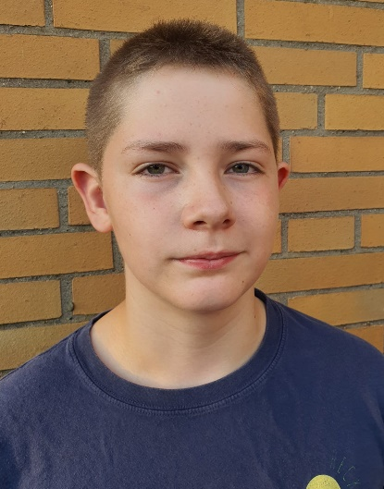
Ich engagiere mich bzw. habe mich engagiert für:
Politik, Geschichte, Sport
Das gibt es noch über mich zu sagen:
Ich habe drei Geschwister und bin an Geschichte interessiert
Warum sollte ich gewählt werden?
Ich möchte dazu beitragen die Gegenwart und Zukunft positiv mit zu gestalten und ich möchte dabei helfen, dass die Jugendlichen in der Stadt eine Stimme habe.
Dafür möchte ich mich im Jugendparlament einsetzen:
Ich möchte mich für Treffpunkte für Jugendliche einsetzen, im Grünen und in den Stadtteilen wie Nikolausberg, die im Moment keinen Ort für Jugendliche haben, wo sie spielen können und sich treffen können.
Ruben Kaul
Schüler
IGS-Geismar
13 Jahre

Slide 42
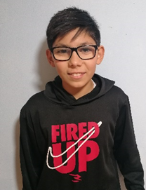
Ich engagiere mich bzw. habe mich engagiert für:
Ich habe mich noch nicht engagiert, möchte ich aber machen
Das gibt es noch über mich zu sagen:
Ich bin 13 Jahre alt und spiele gerne Fußball und bin an vielen politischen Sachen interessiert
Warum sollte ich gewählt werden?
Weil ich es gut finde, wenn Kinder die noch nicht wählen dürfen, trotzdem das Gefühl haben, dass sie etwas im Leben verändern können
Dafür möchte ich mich im Jugendparlament einsetzen:
Das Kinder mehr in der Politik bestimmen können, weil ich was für die späteren Erwachsenen zum Guten verändern will.
Rusul Vokshi
Schüler
IGS-Geismar
13 Jahre

Slide 43
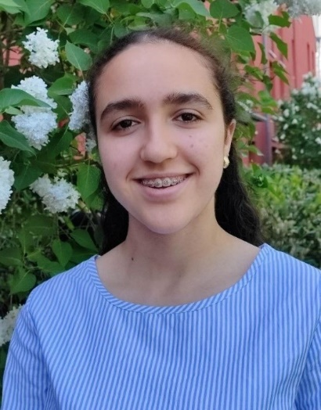
Ich engagiere mich bzw. habe mich engagiert für:
für ein soziales Miteinander an unserer Schule
gegen Rassismus - für Courage, auch im bundesweiten Netzwerk
für demokratische Strukturen in Unterricht und Schule als Bildungseinrichtung
für Schulentwicklung
..in dieser Form:
als Klassensprecherin
als Schulsprecherin
als Jugendparlamentarierin
als Mitglied in den Schularbeitsgruppen:
Schule ohne Rassismus - Schule mit Courage
Soziales Miteinander am FKG
Das gibt es noch über mich zu sagen:
Ich engagiere mich sehr gerne in den verschiedensten Weisen, mache Kampfsport (Ju-Jutsu), reise gerne und unternehme viele Dinge mit meinen Freunden und meiner Familie.
Warum sollte ich gewählt werden?
Ich möchte den Schüler*innen Göttingens eine Stimme geben! Ich möchte unsere Ansichten als Jugendliche vertreten und unsere Ziele verwirklichen. Da ich der Meinung bin, dass auch das Mitspracherecht von Jugendlichen in der Politik eine große Rolle spielt und gut genutzt werden muss, möchte ich mich aktiv dafür einsetzen, dass wir Jugendlichen mehr Möglichkeiten haben unseren Lebensraum mitzugestalten und einen Teil dazu beitragen können, Göttingen zu einem besseren Ort zu machen, an dem sich alle wohlfühlen.
Dafür möchte ich mich im Jugendparlament einsetzen:
Mir ist es wichtig, dass Vielfalt geschätzt und gefördert wird. Aus diesem Grund sind meine größten Ziele: Rassismus, Sexismus und alle anderen Arten von Diskriminierung oder Benachteiligung oder Herabwürdigung zu verhindern und einen sozialen Umgang miteinander in der Gesellschaft zu schaffen. Darüber hinaus sind mir aber auch Themen wie Umweltschutz, Digitalisierung an Schulen, Kultur, Gleichstellung und Demokratie sehr wichtig und bedürfen meiner Meinung nach mehr Aufmerksamkeit von uns Jugendlichen als Betroffenen.
Sara Ouaissa
Schülerin
FKG Göttingen
16 Jahre

Slide 44
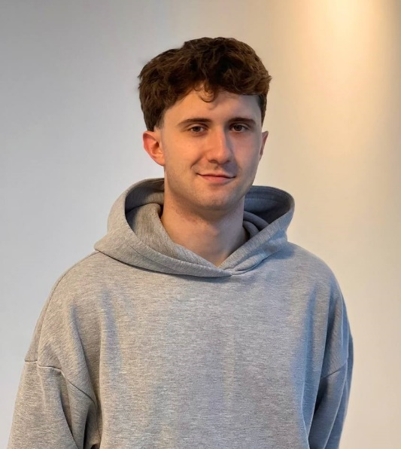
Ich engagiere mich bzw. habe mich engagiert für:
Die Themen Klimaschutz, Bildung, Jugendbeteiligung und Stärkung einer jugendfreundlicheren Stadt bewegen mich schon seit dem Start meines Engagements mit 13 Jahren.
..in dieser Form:
Klimaschutz geht als kommunale Problematik mit den internationalen Herausforderungen Hand in Hand. Nicht nur das Thema Klimaschutz bewegt uns Jugendliche sondern auch die Gestaltung der Schule, ein Ort der schließlich unsere Jugend prägt. Ich möchte, dass das Jugendparlament weiter an der politischen Bildung in den Schulen festhält. Von uns sollt ihr in Zukunft öfter was in den Schulen hören!
Nicht nur die Schule wird zu unserem zweiten Zuhause, sondern auch die Innenstadt. Orte zum chillen sind meistens Mangelware. Neue Zeiten erfordern auch neue Transportwege. Was ist nerviger als den E-Scooter vor dem Zentrum abstellen zu müssen oder minutenlang nach einem Fahrradabstellplatz zu suchen? Mit mir ändert sich das!
Das gibt es noch über mich zu sagen:
Ich engagiere mich schon seit meinem 13. Lebensjahr politisch. Egal ob als Klimaaktivist bei Fridays for Future, als langjähriger Schülersprecher oder Podcaster. In meiner Freizeit kellnere ich in der besten Pizzeria Göttingens und finde dadurch meinen Ausgleich. Besonders interessiert mich die internationale Politik. Ein offenes Ohr für euch habe ich immer, egal ob in der Schule, während ich arbeite oder beim Sport!
Warum sollte ich gewählt werden?
Kommunalpolitik kann manchmal ziemlich kompliziert sein. Seit dem beginn der Jugendparlaments engagiere ich mich dort. Die vierjährige Erfahrung hat mir gezeigt, welche Wege man gehen muss, um etwas in dieser Stadt effektiv umsetzen zu können. Manche empfinden meine kritischen Blicke als fragwürdig. Dahinter verbirgt sich jedoch nur ein Jugendlicher der möchte, dass seine Heimatstadt in den nächsten 50 Jahren den gleichen jungen Charme behält, wie in der Gegenwart.
Dafür möchte ich mich im Jugendparlament einsetzen:
• Umgestaltung des Platzes an der Johanniskirche mit mehr Grün, Sitzgelegenheiten und multifunktionaler Bühne
• Flächendeckende Erweiterung der Parkzone aller E-Scooteranbieter innerhalb der Innenstadt sowie Grone, Holtensen und den Zietenterassen etc.
• In allen Schulen Mülleimer zur effektiven Mülltrennung
• Stärkung von Jugendlichen mit Migrationshintergrund in der Politik
• Mehr jugendpolitische Kooperationen mit unseren Partnerstädten
Tim Wiedenmeier
Schüler
OHG Göttingen
18 Jahre

Slide 45
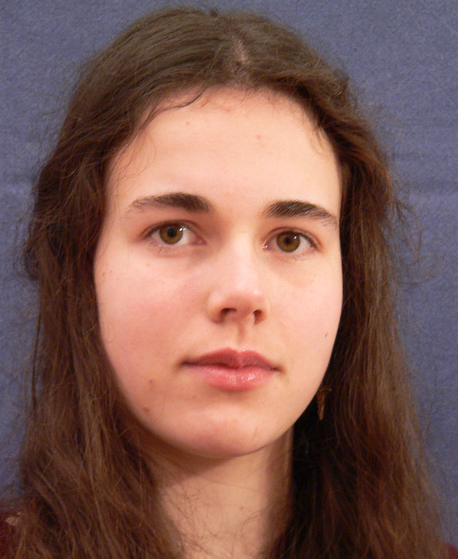
Ich engagiere mich bzw. habe mich engagiert für:
Ich engagiere mich für meine Schule, für die Tafel und für den Klimaschutz.
..in dieser Form:
Ich bin Mitglied im Schulsanitätsdienst, in der Schülervertretung und in einigen Arbeitsgruppen des OHGs. Außerdem helfe ich bei der Tafel und bin bei End Fossil Occupy aktiv.
Das gibt es noch über mich zu sagen:
Ich lese gerne, liebe meine Schule und finde Klimaschutz wichtig.
Warum sollte ich gewählt werden?
Ich setze mich für meine Ziele und für andere ein. Außerdem kann ich mich gut durchsetzen, argumentieren und ich besitze ein großes Durchhaltevermögen.
Dafür möchte ich mich im Jugendparlament einsetzen:
Ich würde mich gerne für die Jugendlichen in Göttingen einsetzen und Klimaschutz in Göttingen unterstützen. Über Gefahren von Drogen aufzuklären und präventiv vorzugehen, ist mir ein Herzensprojekt.
Tomke Smetan
Schülerin
OHG Göttingen
14 Jahre

